Slide 2
Chapter 01
웹 프로그래밍의
이해

Slide 3
웹의 개요
네트워크와 인터넷의 개념
웹 프로그래밍의 구조
새로운 웹 개발 트렌드

Slide 4
인터넷과 웹의 차이점을 이해한다.
웹 프로그래밍의 구조와 대표적인 언어를 살펴본다.
백엔드와 프런트엔드의 개념을 살펴본다.
새로운 웹 개발 트렌드를 살펴본다.

Slide 5
Section 01
웹의 개요

Slide 6
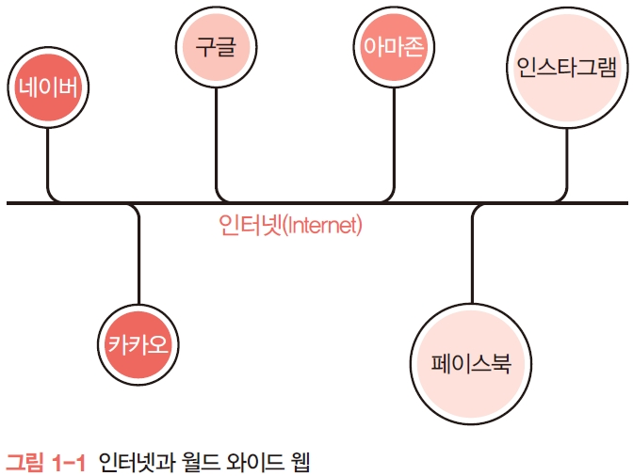
웹이란?
월드 와이드 웹(World Wide Web)
줄여서 WWW 또는 웹이라고 함
웹은 인터넷에서 운영되는 서비스 중 하나임
따라서 웹 자체가 인터넷을 의미하는 것은 아님
웹의 개발 목적
연구자들이 흩어져 있는 정보를 손쉽게 정리하고 공유하기 위함

Slide 7
웹이란?
웹의 특징
인터넷은 컴퓨터 네트워크망을 의미하고, 웹은 인터넷 서비스 중 하나를 의미함
인터넷상의 정보를 하이퍼텍스트 방식과 멀티미디어 환경에서 검색할 수 있게 해주는 정보 검색 시스템을 의미함
HTTP 프로토콜을 사용하며, HTML 문서를 연결하여 다양한 콘텐츠를 제공함
많은 사람들이 정보를 쉽게 공유하고 접근할 수 있도록 하는 것을 목적으로 함

Slide 8
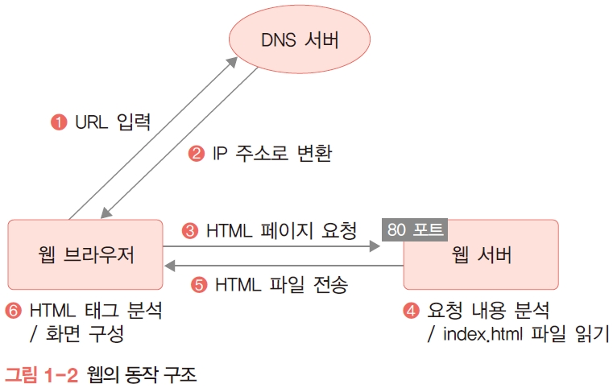
웹의 동작 구조
HTML을 중심으로 한 웹의 동작 과정

Slide 9
Section 02
네트워크와 인터넷의 개념

Slide 10
네트워크
네트워크(Network)
사전적 의미 : 전선이나 혈관, 통로 등으로 이루어진 망형 조직
가장 많이 쓰이는 의미 : 컴퓨터와 컴퓨터를 연결해주는 망
프로토콜(Protocol)
네트워크를 구축하기 위한 컴퓨터 간의 연결 규격
TCP/IP : 여러 프로토콜 중 가장 널리 쓰이며 인터넷에서도 사용되고 있는 프로토콜

Slide 11
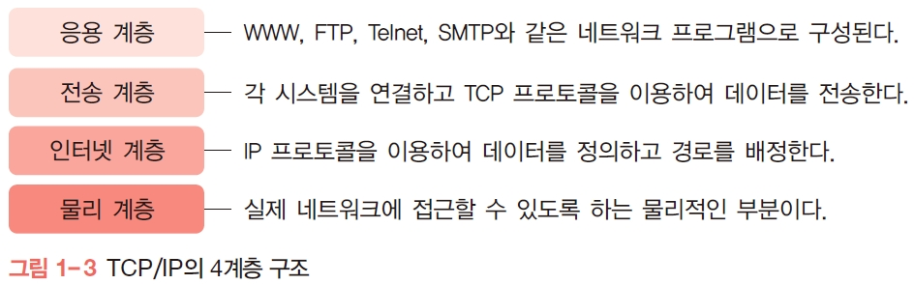
네트워크
TCP/IP(Transmission Control Protocol/Internet Protocol)
컴퓨터 간에 통신할 수 있도록 만든 프로토콜의 종류 중 한 가지
이 프로토콜에 기반하고 있는 것이 인터넷임
TCP/IP가 인터넷의 기반 프로토콜로 자리 잡은 이유
하드웨어, 운영체제, 접속 매체와 관계없이 동작할 수 있는 개방형 구조이기 때문

Slide 12
네트워크
OSI 7계층
네트워킹을 위한 물리적 장비에서부터 실제 서비스를 제공하기 위한 애플리케이션에 이르는 단계까지를 계층화한 것을 의미함
계층화를 통해 상위 레벨에서는 하위 레벨에서 구현한 내용을 모르더라도 표준화된 인터페이스를 통해 네트워크 시스템을 개발· 운영할 수 있음
TCP/IP의 특징
TCP/IP는 이러한 OSI 7계층을 좀 더 단순화하여 4계층으로 정의한 것임
TCP : 데이터 흐름 관리, 데이터 정확성 확인 등의 역할을 수행함
IP : 데이터(패킷)를 목적지까지 전송하는 역할을 담당함
TCP/IP는 개방형 구조로, 특정 운영체제나 하드웨어에 영향을 받지 않고 근거리와 원거리 모두 데이터를 전송할 수 있음

Slide 13
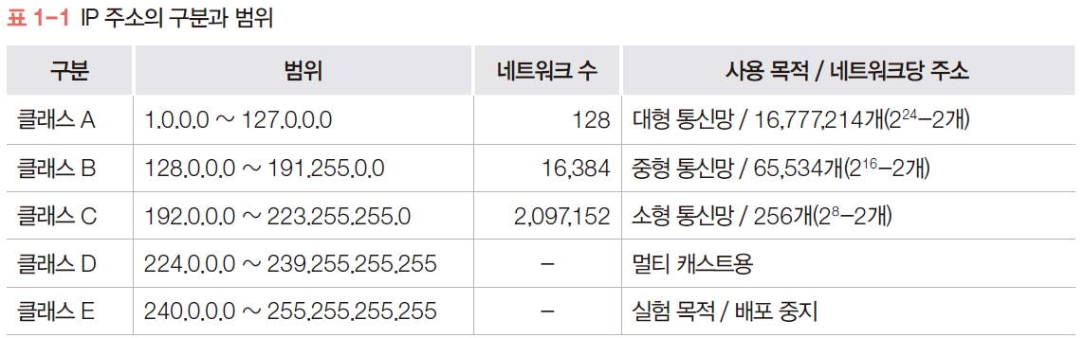
네트워크
IP 주소(IP Address)
TCP/IP로 연결된 네트워크에서 각각의 컴퓨터를 구분하기 위해 사용하는 주소
IP 주소는 숫자로 구성되어 있음
‘123.123.123.123’과 같이 4개로 구분되며, 10진수를 사용함
사용할 수 있는 IP 주소 범위

Slide 14
인터넷
internet과 Internet의 차이점
internet은 내부 네트워크를 의미함
Internet은 전세계가 하나로 연결된 네트워크를 의미함
즉 인터넷(Internet) 자체는 네트워크 인프라임
우리가 알고 있는 웹, 이메일 등은 인터넷 기반의 서비스인 셈

Slide 15
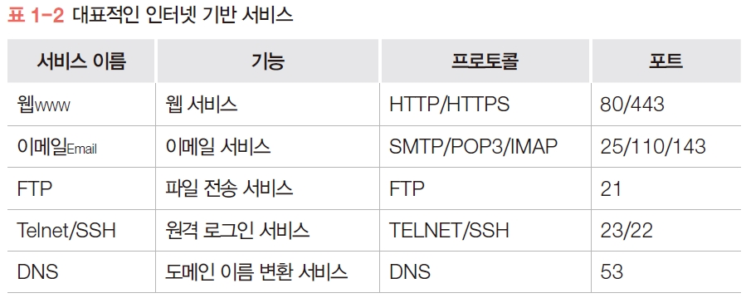
인터넷
인터넷 기반 서비스
웹 이외에도 이메일, FTP, Telnet, DNS 등이 있지만 일반적으로 사용하는 인터넷 기반 서비스로는 웹이 절대적임
이메일은 네이버, 다음, 구글과 같은 웹 기반의 메일 서비스를 이용하는 경우가 많음

Slide 16
인터넷
프로토콜(Protocol)
네트워크에 연결된 컴퓨터들 간의 통신 규약을 의미함
[표 1-2]의 서비스는 모두 TCP/IP를 사용하며, TCP/IP 4계층 중에서도 응용 계층에 해당하는 프로토콜임
즉 물리적인 네트워크 연결은 TCP/IP를 사용하지만, 응용 계층에 서는 서비스마다 별도의 규격이 필요함
포트(Port)
네트워크 서비스를 제공하기 위한 일종의 출입문임
하나의 컴퓨터에서 여러 개의 네트워크 서비스를 제공하는 경우 이들을 구분하기 위한 목적으로 사용함
예시) 은행에서 입출금, 대출, 신용카드, 보험 등 업무에 따라 창구를 구분해놓기
포트와 프로토콜이 일치하지 않는 경우 정상적인 네트워크 서비스를 이용할 수 없음

Slide 17
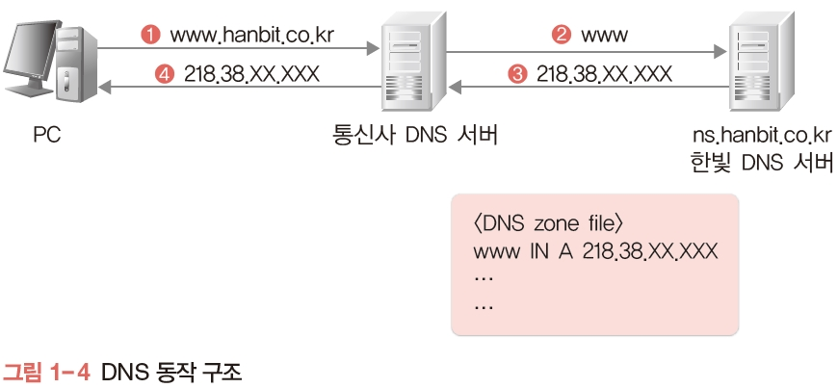
인터넷
도메인 네임 시스템(Domain Name System)
컴퓨터의 IP 주소는 네트워크에서 컴퓨터를 구분해주는 주민번호와 같은 개념
인터넷 주소의 형태 : 호스트(컴퓨터) 이름(www) + 도메인 이름(hanbit.co.kr)
도메인 이름은 규칙에 따라 붙여지며, 도메인을 관리하는 기관에 일정 비용을 지불하고 구매해야 함
도메인 이름을 통한 웹 사이트 접속도 겉으로는 보이지 않지만 내부적으로 도메인 이름을 IP 주소로 변환하는 서비스를 이용함

Slide 18
Section 03
웹 프로그래밍의 구조

Slide 19
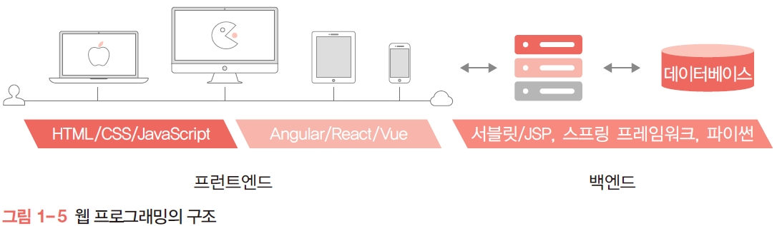
클라이언트-서버 구조
클라이언트-서버 구조
웹 서비스 제공을 위해서는 서버 컴퓨터와 서버에서 동작하는 프로그램이 필요함
클라이언트 : 웹 서비스를 이용하는 사용자
서버 : 웹 서비스를 제공하기 위한 서비스 공급자
프런트엔드 : 클라이언트 중심의 프로그래밍(HTML, CSS, 자바스크립트) 영역
백엔드 : 서버를 구성하며 서비스를 제공하기 위한 서버 쪽 프로그래밍(웹 서버 소프트웨어, 웹 프레임워크, 데이터베이스) 영역

Slide 20
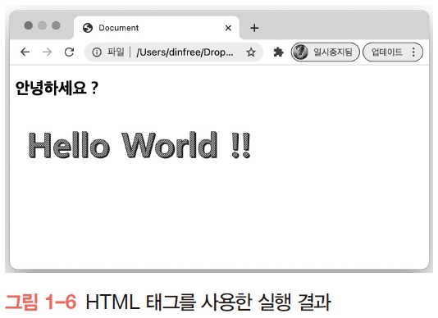
HTML/CSS/자바스크립트
HTML(HyperText Markup Language)
웹 문서의 구조를 정의하고 콘텐츠를 표현하는 기본 마크업 언어
웹을 통해 콘텐츠를 제공하려면 HTML을 사용해야 함
HTML은 태그라고 하는 간단한 표기법으로 표현하고자 하는 정보에 의미를 부여함
<h2>안녕하세요?</h2>
<img src="img/hello.png">

Slide 21
HTML/CSS/자바스크립트
CSS(Cascading Style Sheet)
HTML 문서에 레이아웃과 디자인을 포함한 시각적 요소를 정의하기 위한 규격
HTML은 콘텐츠의 내용과 구조(레이아웃)를 정의하고 CSS에서 콘텐츠의 위치, 정렬, 글 자 크기, 여백, 배경 색상 등을 정의함
디자인을 적용할 HTML 요소를 셀렉터(Selector)로 지정하고 원하는 디자인 속성을 부여하는 형식

Slide 22
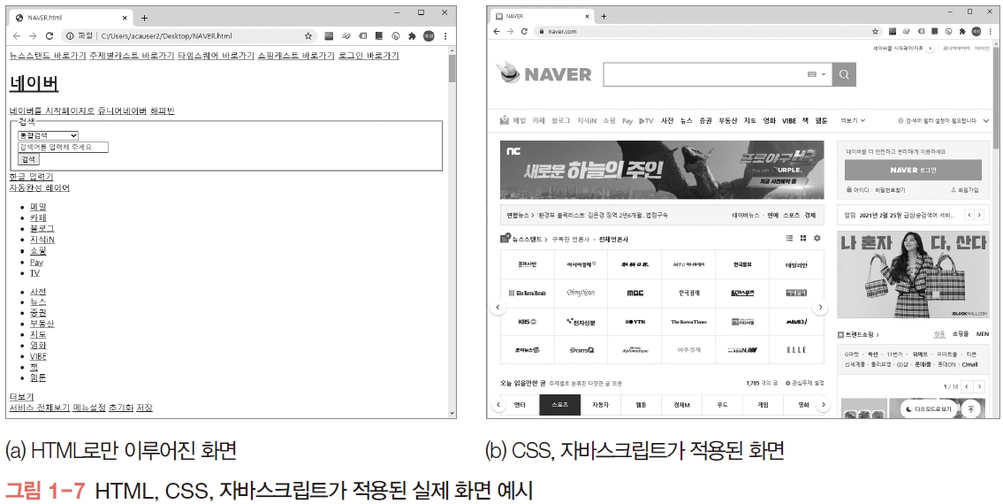
HTML/CSS/자바스크립트
자바스크립트(JavaScript)
HTML 문서에서 동적으로 변하는 콘텐츠를 표현하기 위해 이벤트 처리를 하거나 서버와 연결하여 데이터를 가지고 오는 등의 역할을 하는 프로그램 언어
HTML 문서에서 이벤트를 서버 연결 없이 동적으로 처리할 수 있는 기술임
즉 서버에 새로 접속하지 않고도 화면 정보가 변하는 기능을 함
대표적인 자바스크립트 라이브러리(프레임워크)
앵귤러(Angular.js), 뷰(Vue.js), 리액트(React.js) 등

Slide 23
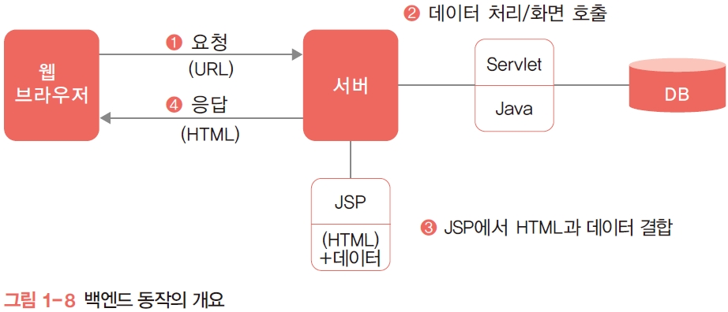
백엔드 중심 개발과 프런트엔드 중심 개발
백엔드 중심 개발
전통적인 웹 개발 모델이며, 서버에서 모든 것을 담당하는 방식임
특히 자바 서블릿/JSP는 가장 인기 있는 백엔드 개발 기술임

Slide 24
백엔드 중심 개발과 프런트엔드 중심 개발
백엔드 중심 개발의 장점
서비스 연동에 필요한 다양한 서버 환경에 대응할 수 있음
검색 엔진 최적화에 유리함
기술이 안정적이고 검증됨
기존에 개발된 시스템이 많고 레거시 시스템은 오랫동안 유지됨
백엔드 중심 개발의 단점
모바일 네트워크의 속도가 느리며 이용에 많은 비용을 지불해야 함
서버에 화면 갱신을 요청할 경우 모든 데이터가 다시 전송되어야하므로 모바일 환경에는 부적합함
REST API와 클라우드 인프라가 보편화되면서 기존의 대규모로 서버를 구축하는 모놀리식 아키텍처 방식보다는 소규모 서버를 연동하는 MSA 방식이 확산되고 있음

Slide 25
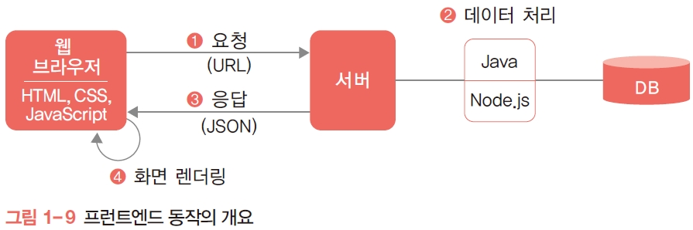
백엔드 중심 개발과 프런트엔드 중심 개발
프런트엔드 중심 개발
클라이언트에서 HTML을 가지고 있거나 서버에서 HTML만 받아오고 서버로부터 화면 구성에 필요한 데이터만 자바스크립트로 받아와 데이터와 화면을 조합해 보여줌
이러한 방식을 CSR(Client Side Rendering)이라고도 함

Slide 26
백엔드 중심 개발과 프런트엔드 중심 개발
프런트엔드 중심 개발의 장점
필요한 부분의 데이터만 갱신이 가능하기 때문에 서버로부터 매번 갱신된 전체 화면을 받아올 필요가 없음
실시간 데이터 갱신이 자유로움
SPA(Single Page App), PWA(Progressive Web App) 등의 구현에 적용할 수 있음
React.js, Vue.js 등 다양한 라이브러리/프레임워크를 사용할 수 있음
프런트엔드 중심 개발의 단점
프런트엔드 중심의 개발이라 하더라도 데이터 제공을 위한 서버는 필요함
데이터 제공 서버는 주로 REST API로 개발되기 때문에 백엔드 작업은 당연히 존재함
프런트 엔드 중심 개발을 하더라도 콘텐츠가 검색 엔진에 노출될 수 있도록 검색 엔진 최적화를 위해 SSR(Server Side Rendering)을 접목하기도 함

Slide 27
Section 04
새로운 웹 개발 트렌드

Slide 28
새로운 웹 개발 트렌드
자바 언어의 대안 등장
오라클과 구글의 자바 라이선스 문제가 오라클의 승리로 끝남
구글은 새로운 안드로이드 개발 언어로 젯브레인스에서 개발한 코틀린(Kotlin) 언어를 추가하면서 안드로이드 개발 트렌드는 점점 코틀린 쪽으로 이전하고 있음
코틀린은 최신 프로그래밍 언어의 특징을 모두 가지는 모던 프로그래밍 언어(Modern Programming Language)임

Slide 29
새로운 웹 개발 트렌드
백엔드 개발 및 운영 환경의 변화
스프링 프레임워크가 등장하게 됨
클라우드 기반의 서버 운영이 보편화되면서 전통적인 모놀리식 아키텍처 중심의 서버 운영 전략이 소규모 분산 서비스 운영 방식인 MSA로 전환되기 시작함
프런트엔드 중심의 개발이 가속화되면서 서버 프로그램이 보다 간결한 형태로 전환되고 Node.js, 파이썬을 이용한 서버 프로그램 개발이 늘어나고 있음
특히 REST API 형태의 개발이 주를 이루게 되면서 백엔드에서 화면을 다루어야 하는 경우는 점점 줄어들고 있음
구글의 파이어베이스(Firebase)를 비롯한 클라우드 기반의 서비스 인프라가 보편화되어 필요한 데이터를 REST API 형태로 손쉽게 제공받을 수 있는 서버리스 환경도 보편화되고 있음

Slide 30
새로운 웹 개발 트렌드
프런트엔드 중심 개발로의 이동
웹에서 모바일로 이동하면서 데이터를 서버에서 조합(바인딩Binding)한 다음 화면을 구성(렌더링Rendering)하는 서버 사이드 렌더링(SSR)은 방식에서 여러 문제가 부각되기 시작함
예시1) 모바일에서 인터넷을 사용하려면 데이터 요금을 부담해야 하고 유선에 비해 상대적으로 속도도 느림
예시2) 인터넷 접속이 항상 보장되지 않으며, 실시간으로 데이터 갱신은 필요함
이러한 새로운 요구는 서버로부터 데이터만 수신하고 클라이언트(웹 브라우저)에서 데이터를 조합한 다음 화면을 구성하는 클라이언트 사이드 렌더링(CSR) 방식으로 개발을 전환하게 되는 계기가 됨

Slide 31
새로운 웹 개발 트렌드
스프링 프레임워크
스프링 프레임워크(Spring Framework, 이하 스프링)는 상용화할 수 있는 수준의 대규모 서비스를 누구라도 쉽게 개발할 수 있도록 해줌
자바 기반의 대표적인 백엔드 개발 프레임워크로 국내에서는 절대적인 위치에 있음
전자정부 프레임워크 역시 스프링 기반임
스프링을 쉽게 사용할 수 있게 하는 스프링 부트(Spring Boot)의 경우 JSP 사용에 제약이 있음

